Slide 1



§3: PHÉP TÍNH LUỸ THỪA VỚI SỐ MŨ TỰ NHIÊN CỦA MỘT SỐ HỮU TỶ
TIẾT 4
PHÒNG GD&ĐT………..
TRƯỜNG THCS ………….……
Đ7-BÀI 3- C1-T8
Giáo viên:……………………………

Slide 2
Trò chơi :“Thi ai nhớ nhất”
HOẠT ĐỘNG MỞ ĐẦU
Trong 1 phút HS điền vào phiếu học bài của mình nhanh nhất, chính xác nhất là người chiến thắng.
Điền vào chỗ ….. để được khẳng định đúng.
n thừa số x
số mũ
.……… là cơ số, n là ………..
Quy ước: ;

Slide 3
Trò chơi :“Thi ai nhớ nhất”
HOẠT ĐỘNG MỞ ĐẦU
Dạng 1: Bài tập lí thuyết
Điền vào chỗ ….. để được khẳng định đúng.
n thừa số x
số mũ
.……… là cơ số, n là ………..
Quy ước: ;

Slide 4



HOẠT ĐỘNG LUYỆN TẬP
Dạng 2 : Bài 4: Viết kết quả mỗi phép tính sau dưới dạng lũy thừa của a:
với
với a= 0,25
với
với

Slide 5
HOẠT ĐỘNG LUYỆN TẬP
Dạng 2 : Bài 4: Viết kết quả mỗi phép tính sau dưới dạng lũy thừa của a:
với a= 0,25
với

Slide 6
HOẠT ĐỘNG LUYỆN TẬP
Dạng 2 : Bài 4: Viết kết quả mỗi phép tính sau dưới dạng lũy thừa của a:
với
với

Slide 7
HOẠT ĐỘNG LUYỆN TẬP
Dạng 3: Tính và so sánh:
Trò chơi tiếp sức: Chọn 6 học sinh chia làm 2 nhóm tương ứng với học sinh ở 2 dãy. Mỗi HS làm một phép tính, bạn thứ nhất làm xong thì đưa phấn cho bạn thứ hai rồi đến bạn thứ ba. Đội nào làm xong trước đạt 10 điểm, mỗi ý đúng 10 điểm.Đội nào cao điểm nhất sẽ thắng cuộc mỗi bạn đều đạt được điểm 10 điểm.
Bài 2: So sánh:
và
và
và

Slide 8
HOẠT ĐỘNG LUYỆN TẬP
Dạng 3: Tính và so sánh:
Bài 2: So sánh:
và
và
và
Ta có:
Vậy
Vậy
Vậy

Slide 9
HOẠT ĐỘNG LUYỆN TẬP
Dạng 4: Bài toán thực tế:
Bài 7 – sgk trang 20
Biết vân tốc ánh sáng xấp xỉ bằng 299 792 458 m/s và ánh sáng Mặt Trời cần khoảng 8 phút 19 giây mới đến được Trái đất.(Nguồn: https://vi.wikipedia.Org)
Khoảng cách giữa Mặt Trời và Trái Đất xấp xỉ bằng bao nhiêu ki-lô-mét?
Tóm tắt
v = 299 792 458 m/s
t = 8 phút 19 giây
S = ? ( km )

Slide 10
HOẠT ĐỘNG LUYỆN TẬP
Dạng 4: Bài toán thực tế:
Bài 7 – sgk trang 20
BÀI GIẢI
Tóm tắt
Đổi : 8 phút 19 giây = 67 giây
v = 299 792 458 m/s
Khoảng cách giữa Mặt Trời và Trái Đất xấp xỉ bằng số ki-lô-mét là:
t = 8 phút 19 giây
S = ? ( km )
Vậy khoảng cách giữa Mặt Trời và Trái Đất xấp xỉ bằng 2.10⁷ km

Slide 11
HOẠT ĐỘNG LUYỆN TẬP
Dạng 4: Bài toán thực tế:
Bài 8 – sgk trang 20
Hai mảnh vườn có dạng hình vuông. Mảnh vườn thứ nhất có độ dài cạnh là 19,5 m. Mảnh vườn thứ hai có độ dài cạnh là 6,5 m. Diện tích mảnh vườn thứ nhất gấp bao nhiêu lần diện tích của mảnh vườn thứ hai?
Tóm tắt
Mảnh 1: cạnh 19,5m
Mảnh 2: cạnh 6,5m
Hỏi: Diện tích mảnh 1 gấp … lần diện tích mảnh 2?

Slide 12
HOẠT ĐỘNG LUYỆN TẬP
Dạng 4: Bài toán thực tế:
Bài 8 – sgk trang 20
BÀI GIẢI
Diện tích hình vuông cạnh a là: S = a²
Tóm tắt
Diện tích mảnh vườn hình vuông thứ nhất là:
Mảnh 1: cạnh 19,5m
Mảnh 2: cạnh 6,5m
Diện tích của mảnh vườn hình vuông thứ hai là:
Hỏi: Diện tích mảnh 1 gấp … lần diện tích mảnh 2?
Ta có:
Vậy diện tích mảnh vườn thứ nhất gấp 9 lần diện tích mảnh vườn thứ hai.

Slide 13
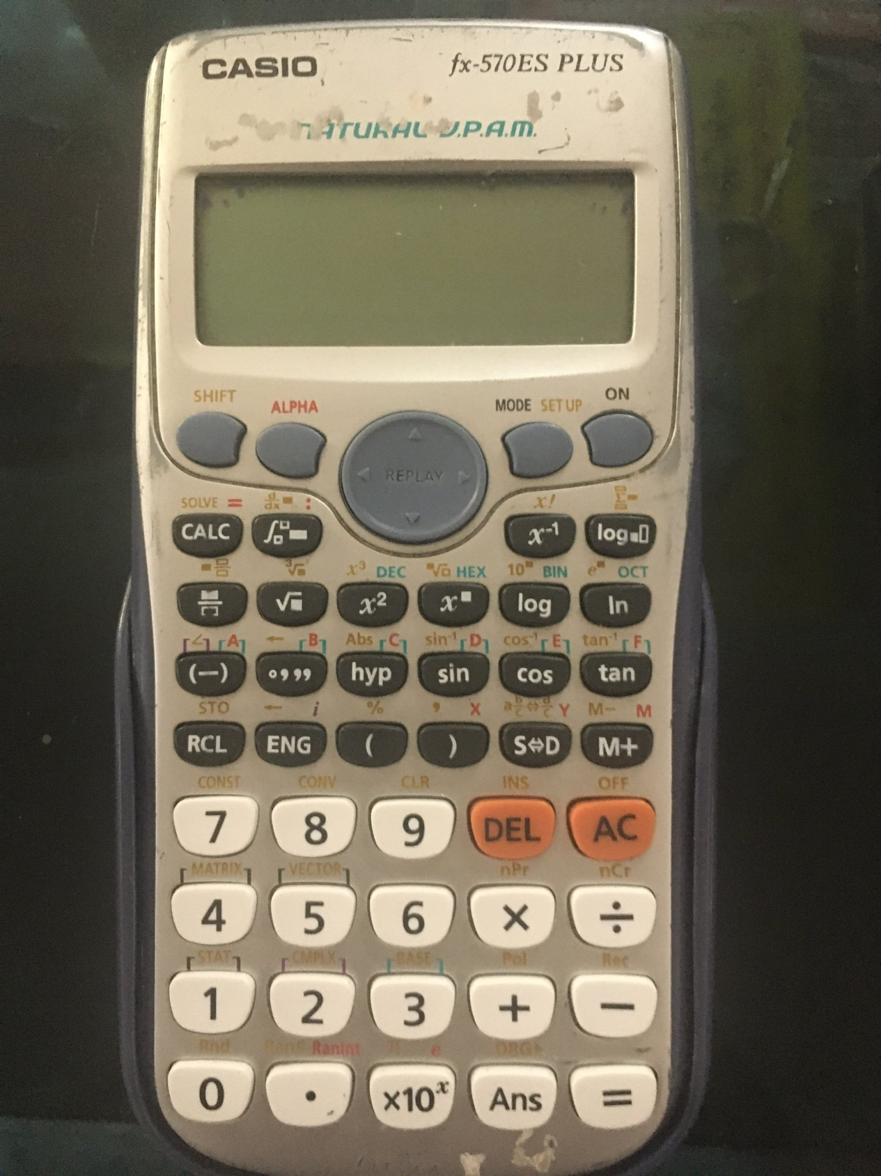
Bài 11- sgk trang 21:
HOẠT ĐỘNG VẬN DỤNG
Nút lũy thừa hoặc
/\
Nút phân số
Nút chuyển xuống để ghi số hoặc dấu
Nút chuyển sang phải để ghi số hoặc dấu

Slide 14
HOẠT ĐỘNG VẬN DỤNG
Bài 11- sgk trang 21: Sử dụng máy tính cầm tay

Slide 15
Có thể em chưa biết
1. Lũy thừa của một tích.
HOẠT ĐỘNG VẬN DỤNG
Với
n thừa số
n thừa số
n thừa số
( Lũy thừa của một tích bằng tích các lũy thừa )

Slide 16
Có thể em chưa biết
1. Lũy thừa của một tích.
HOẠT ĐỘNG VẬN DỤNG
Với
( Lũy thừa của một tích bằng tích các lũy thừa )
2. Lũy thừa của một thương.
n thừa số
Với
n thừa số
n thừa số
( Lũy thừa của một thương bằng thương các lũy thừa )

Slide 17
Có thể em chưa biết
1. Lũy thừa của một tích.
HOẠT ĐỘNG VẬN DỤNG
Với
( Lũy thừa của một tích bằng tích các lũy thừa )
2. Lũy thừa của một thương.
( Lũy thừa của một thương bằng thương các lũy thừa )
3. Ví dụ
Tính

Slide 18
Có thể em chưa biết
1. Lũy thừa của một tích.
HOẠT ĐỘNG VẬN DỤNG
Với
2. Lũy thừa của một thương.
Với
3. Ví dụ
Tính

Slide 19
HOẠT ĐỘNG VẬN DỤNG
 Hướng dẫn tự học ở nhà
- Đọc lại toàn bộ nội dung bài đã học.
- Học thuộc: khái niệm lũy thừa, quy tắc tích và thương của hai lũy thừa cùng cơ số, lũy thừa của một lũy thừa, biết viết gọn một tích dưới dạng một lũy thừa;Tính được lũy thừa với số tự nhiên của một số hữu tỉ
- Học thuộc công thức tính lũy thừa của một tích, lũy thừa của một thương
- Làm bài tập 9,10 SGK trang 20.
- Đọc trước bài 4

Slide 20
Remember…
Safety First!
Thank you!

